Slide 1
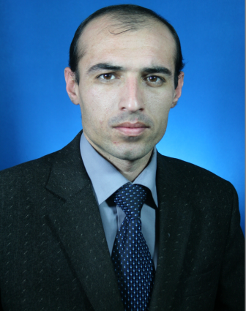
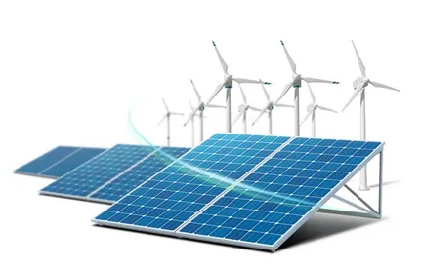
КАФЕДРАИ
“НЕРУГОҲҲОИ ЭЛЕКТРИКӢ”
ФАННИ ИНШООТҲОИ ЭНЕРГЕТИКӢ ВА ТАҶҲИЗОТИ МБҒЭ (Энергетические сооружения и оборудования НВИЭ)
ЛЕКСИЯИ №13
Неругоҳи барқии биогазӣ. газголдерҳо
н.и.т., муаллими калон
РАҲИМОВ ФИРДАВС МИРЗОУМАРОВИЧ
tel: 938321551. e-mail:rm-firdavs@mail.ru

Slide 2
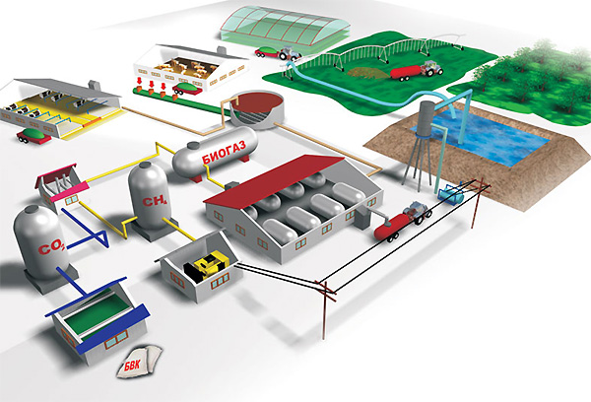
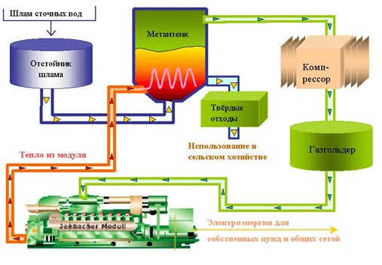
КАФЕДРАИ “НЕРУГОҲҲОИ ЭЛЕКТРИКӢ”
ЛЕКСИЯи 13
Неругоҳи барқии биогазӣ. газголдерҳо
н.и.т. Раҳимов Ф.М.
E-mail: rm-firdavs@mail.ru
2

Slide 3
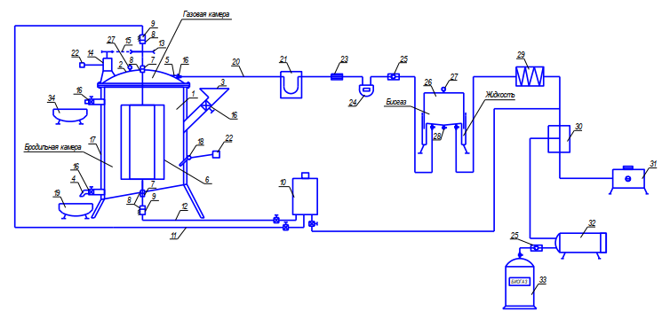
КАФЕДРАИ “НЕРУГОҲҲОИ ЭЛЕКТРИКӢ”
ЛЕКСИЯи 12.
Дастгоҳҳои биогазӣ
Нақшаи технологии дастгоҳи биогазӣ:
1 – корпуси биореактор; 2 – сарпӯш; 3 ,4 – нуқтаҳои воридотӣ ва холикунии мавод; 5 – баромади биогаз; 6 – гармиивазкунак ғ омехтакунак; 7 подшипник; 8 - зичкунаки резинӣ; 9 – силиндри беҳаракат; 10 – деги газӣ; 11, 12 – лӯлаҳои таъминоти; 13 – шкив; 14 – муҳарики барқӣ; 15 – тасма; 16 – вентил (ҷумак); 17 – оиқи гарминигоҳдоранда; 18 – ченкунаки ҳарорати; 19 ва 34 – зарфҳои барои маводҳои коркардшуда; 20 – лӯлаи газ; 21 – затвори обӣ; 22 – танзимкунаки микропротсессорӣ; 23 – филтр; 24 – ҳисобкунаки газӣ; 25 – клапани муҳофизати; 26 – газголдер; 27 – манометр; 28 – штутсери хоришкуни; 29 – шароранишон; 30 – васлтағйирдиҳаки худкор; 31 – истеъмолкунандаи газ; 32 – дастгоҳи копрессори; 33 – зарфи нигоҳдории газ
н.и.т. Раҳимов Ф.М.
E-mail: rm-firdavs@mail.ru
3

Slide 4
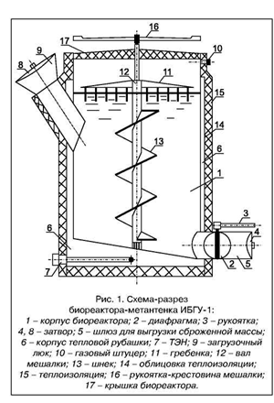
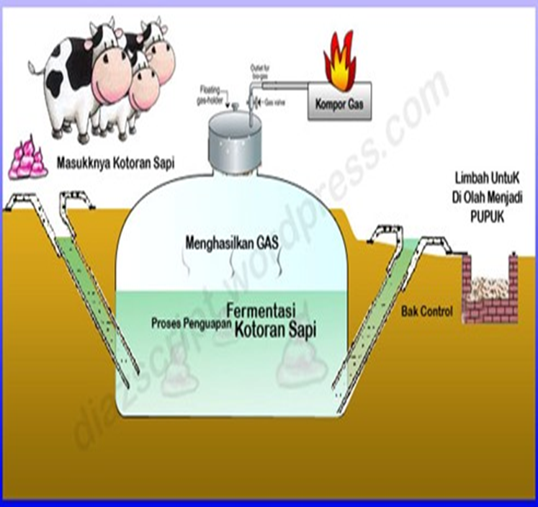
КАФЕДРАИ “НЕРУГОҲҲОИ ЭЛЕКТРИКӢ”
ЛЕКСИЯи 13
Неругоҳи барқии биогазӣ. газголдерҳо
Нақшаи буриши биореактор ИБГУ – 1:
1 – корпуси биореактор; 2 – диафрагма; 3 – даста; 4,8 – затвор; 5 – нуқтаи ихроҷи маводи коркардшуда; 6 – корпуси руйпӯши гармидиҳи; 7 – элементи гармидиҳии барқиӣ (ТЭН); 9 – люки воридкунии мавод; 10 - штутсери газӣ; 11 – сихмола; 12 – меҳвари олоти омехтакунӣ; 13 – шнек; 14 – руйпӯши оиқи гарми; 15 – оиқпуши гарминигоҳдоранда; 16 – дастаи салибшакли олоти омехтакунӣ; 17 – сарпӯши биореактор
н.и.т. Раҳимов Ф.М.
E-mail: rm-firdavs@mail.ru
4

Slide 5
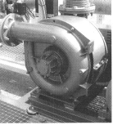
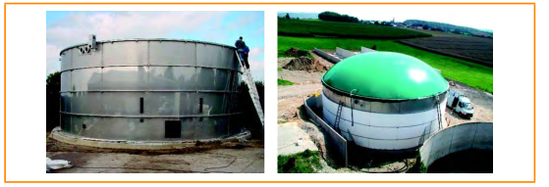
КАФЕДРАИ “НЕРУГОҲҲОИ ЭЛЕКТРИКӢ”
ЛЕКСИЯи 13
Неругоҳи барқии биогазӣ. газголдерҳо
Биоректор бо газголдер якҷоя
Компрессор
н.и.т. Раҳимов Ф.М.
E-mail: rm-firdavs@mail.ru
5

Slide 6
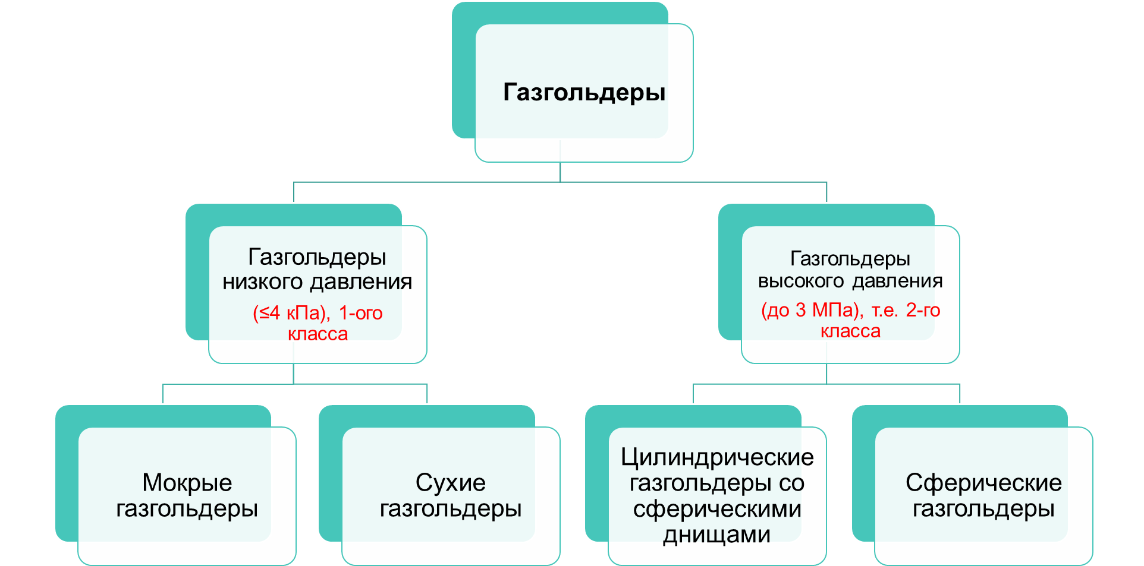
КАФЕДРАИ “НЕРУГОҲҲОИ ЭЛЕКТРИКӢ”
ЛЕКСИЯи 13
газголдерҳо
Газголдерҳо
Газголдерҳои фишорпаст
Газголдерҳои фишорбаланд
Газголдерҳои тар
Газголдерҳои хушк
Газголдерҳои силиндри бо қаъри сферикӣ
Газголдерҳои силиндрикӣ
н.и.т. Раҳимов Ф.М.
E-mail: rm-firdavs@mail.ru
6

Slide 7
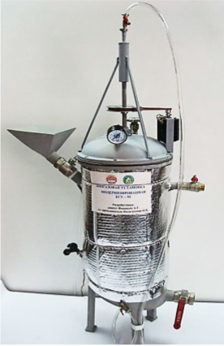
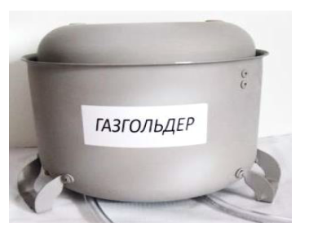
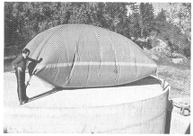
КАФЕДРАИ “НЕРУГОҲҲОИ ЭЛЕКТРИКӢ”
ЛЕКСИЯи 13.
газголдерҳо
Намуди умумии газголдер
Намуди умумии газголдер аз матоъ сохташуда
Намуди умумии биореактор
н.и.т. Раҳимов Ф.М.
E-mail: rm-firdavs@mail.ru
7

Slide 8
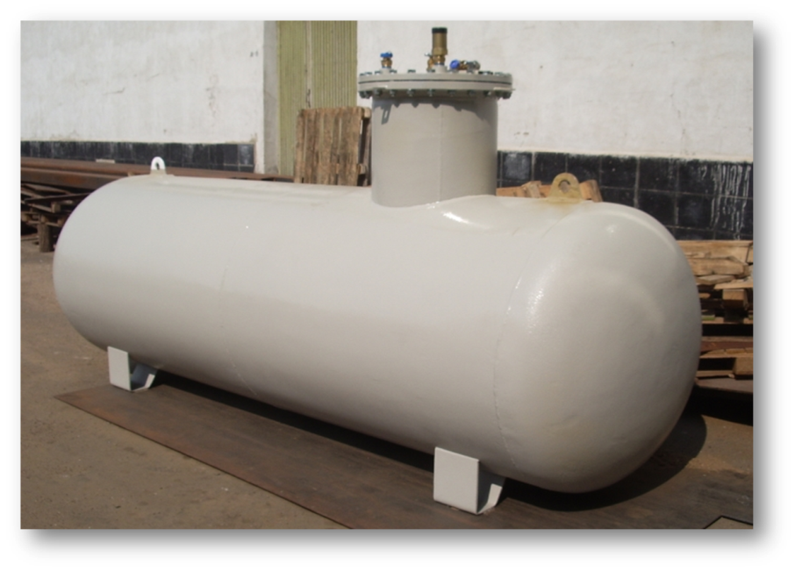
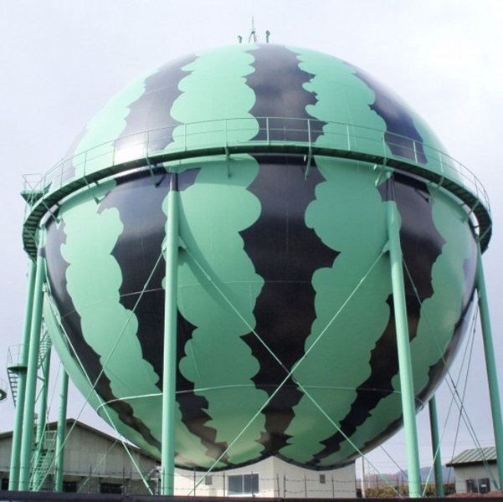
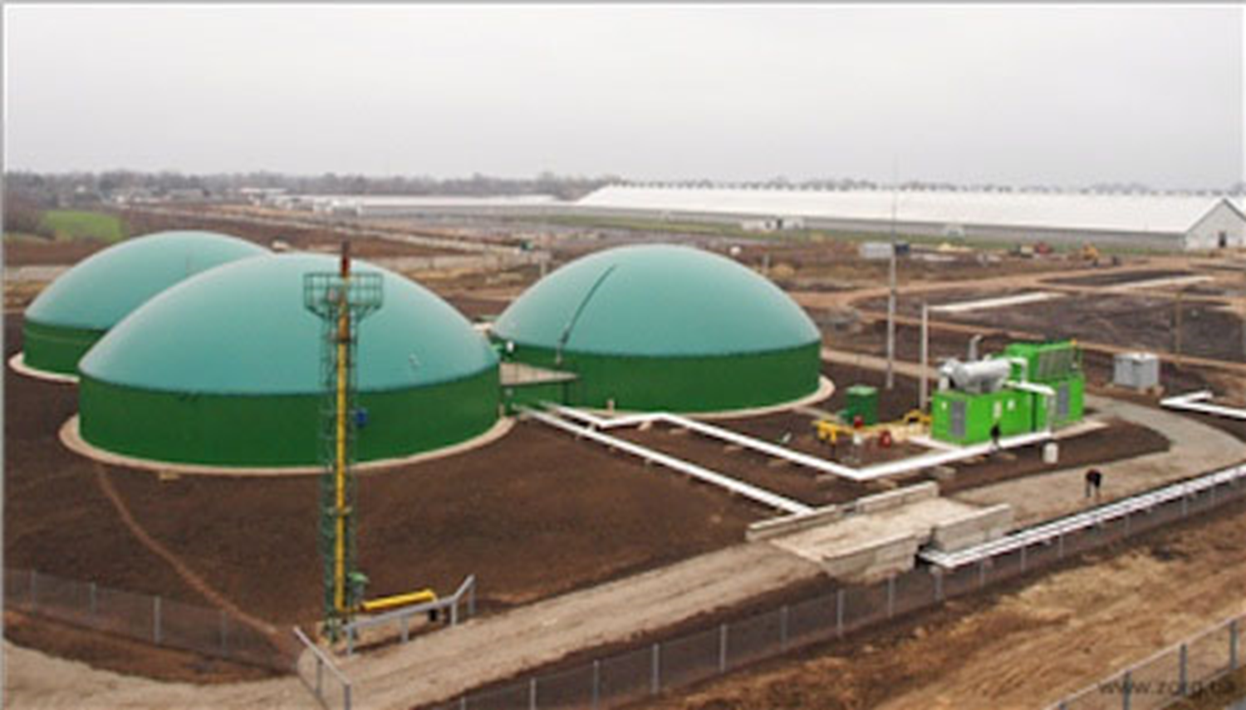
КАФЕДРАИ “НЕРУГОҲҲОИ ЭЛЕКТРИКӢ”
ЛЕКСИЯи 13
Неругоҳи барқии биогазӣ. газголдерҳо
н.и.т. Раҳимов Ф.М.
E-mail: rm-firdavs@mail.ru
8

Slide 9
КАФЕДРАИ
“НЕРУГОҲҲОИ ЭЛЕКТРИКӢ”
Ташаккур ба диққататон!
н.и.т. муаллими калон
РАҲИМОВ ФИРДАВС МИРЗОУМАРОВИЧ
tel: 938321551. e-mail: rm-firdavs@mail.ru

